Slide 1
2D게임 프로그래밍 1차 발표
Company LOGO
2011182017 박건희
Notes:
안녕하세요 게임공학과 11학번 박건희입니다.
2D게임 프로그래밍 1차 발표를 시작하겠습니다.

Slide 2
목차
Company LOGO
게임 컨셉
개발 범위
예상 실행 흐름
개발 일정
Notes:
발표는 게임 컨셉, 개발 범위, 예상 실행 흐름, 개발 일정 순으로 진행하겠습니다.

Slide 3
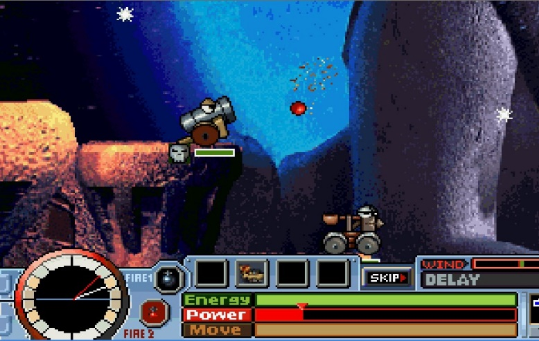
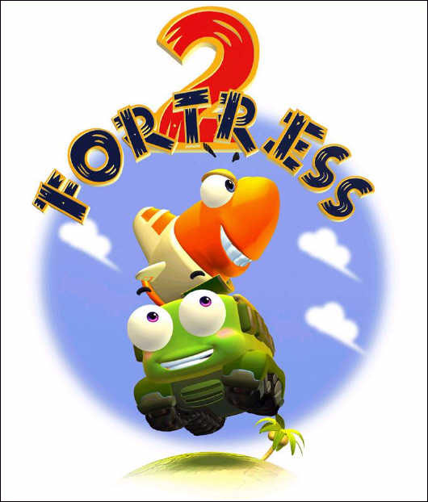
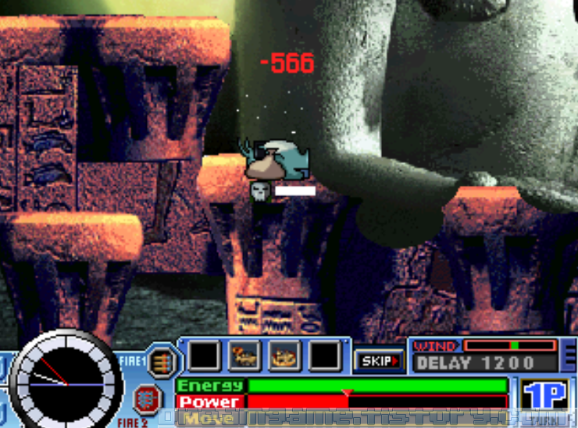
게임 컨셉
Company LOGO
Notes:
먼저 게임 컨셉 입니다. 제가 만들 게임은 포트리스와 같은 슈팅게임입니다.
제한 시간 안에 게이머가 번갈아 가며 상대방을 공격하는 턴제 슈팅게임입니다.
간단한 조작만으로 게임을 즐길 수 있는 것이 큰 특징입니다.

Slide 4
개발 범위
내용 | 최소 범위 | 추가 범위
캐릭터 컨트롤 | ←, → 키를 이용하여 이동 ↑ , ↓ 키를 이용하여 각도 조절 Ctrl 키를 이용하여 점프 Space 키를 이용하여 힘 조절
맵 | 1개 | 다양한 맵을 추가하여 선택할 수 있도록 한다.
게임기능 | 피격시 체력 감소, 지형 파괴 30초 마다 턴이 바뀌면서 게임이 진행됨
사운드 | 배경음, 포탄소리, 아이템 습득시 효과음
애니메이션 | 이동, 점프, 사망, 폭발
Notes:
두 번째로 개발 범위입니다.
먼저 캐릭터 컨트롤은 좌, 우 키를 이용한 이동, 상, 하 키를 이용한 각도 조절, 컨트롤 키를 이용한 점프 마지막으로 스페이스 키를 이용하여 힘 조절을 합니다.
맵은 현재 1개를 생각하고 있으며 가능할 경우 다양한 맵을 추가하여 선택을 할 수 있도록 하겠습니다.
게임 기능은 피격시 체력감소와 지형이 파괴되며 제한 시간을 두어 플레이어의 턴이 바뀌면서 게임이 진행되도록 하겠습니다.
사운드는 배경음 포탄소리, 아이템 습득시 효과음을 추가하며 애니메이션은 캐릭터의 이동, 점프, 사망 모션을 추가하고 포탄의 폭발 모션을 추가하겠습니다.

Slide 5
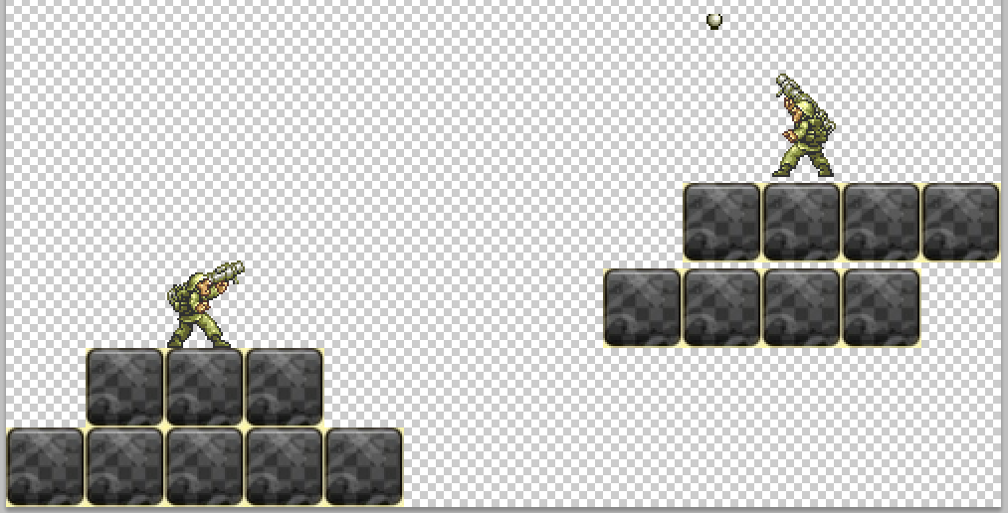

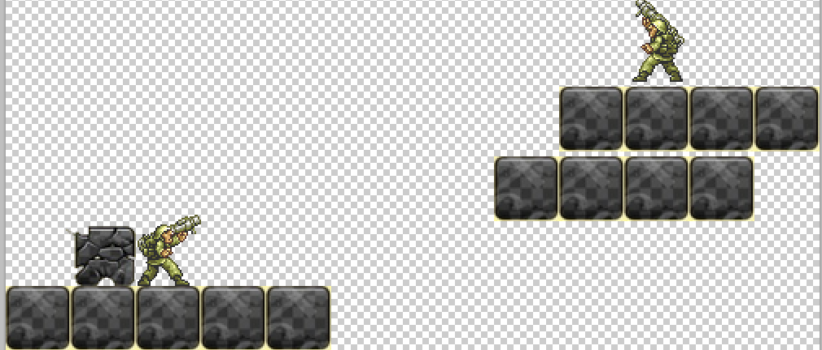
예상 게임의 실행 흐름
플레이어 1 의 턴
각도와 힘을 조절하여 시간 내에 공격을 한다.
포탄을 발사하면 턴 종료
포탄의 범위 내에 있는 지형은 파괴가 된다.
플레이어 2 의 턴
각도와 힘을 조절하여 시간 내에 공격을 한다.
포탄을 발사하면 턴 종료
Notes:
게임월드는 보시는 바와 같이 정사각형을 적절한 위치에 배치하여 만들 생각입니다.
게임을 시작하고 자신의 플레이 턴이 되면 캐릭터를 이동하여 유리한 위치로 가거나 힘과 각도를 조절하여 공격을 할 수 있습니다.
공격을 하거나 제한 시간이 지났을 경우 자신의 턴이 종료가 되며 다음 플레이어의 턴이 시작 됩니다.
상대편 캐릭터를 모두 죽이거나 자신의 캐릭터가 모두 죽으면 게임은 끝나게 됩니다.

Slide 6
개발 계획
주차 | 내용
1주차 | 배경이미지, 사운드 등 수집
2주차 | 캐릭터 애니메이션, 조작
3주차 | 포탄 구현
4주차 | 지형 제작
5주차 | 아이템 제작
6주차 | 오브젝트의 충돌체크
7주차 | 화면이동
8주차 | UI 구현
9주차 | 오류 처리, 사운드
10주차 | 최종 점검 및 릴리즈
Notes:
마지막으로 개발 계획입니다.
1주차에는 배경이미지와 사운드를 수집하여 게임 제작에 필요한 리소스를 준비합니다.
2주차에는 캐릭터 조작에 따른 애니메이션을 추가하며 3주차에는 포탄을 구현하여 공격을 할 수 있도록 합니다.
4주차, 5주차에는 지형과 아이템을 제작하고 6주차에는 오브젝트간의 충돌체크를 구현하여 기본적인 게임이 가능하도록 하겠습니다.
7주차에는 플레이어의 턴, 포탄의 이동에 따른 화면이동을 제작합니다.
8주차에는 UI를 구현하고, 9주차에는 오류처리와 사운드를 추가합니다.
마지막으로 10주차에는 최종 점검과 릴리즈 과정을 통해 게임을 완성시키도록 하겠습니다.

Slide 7

Notes:
이상으로 투디 게임프로그래밍 1차 발표를 모두 마치겠습니다.
감사합니다.

